Slide 1
ワークショップE-6：ワークシート
やってみよう！災害時保健活動の訓練
～すぐに動ける保健師になるために～
＜グループメンバー＞ 記載例：氏名（所属）
お席に着かれた方から氏名（所属）の記載をどうぞ。
このワークシートは机に置いてお帰りください。

Slide 2
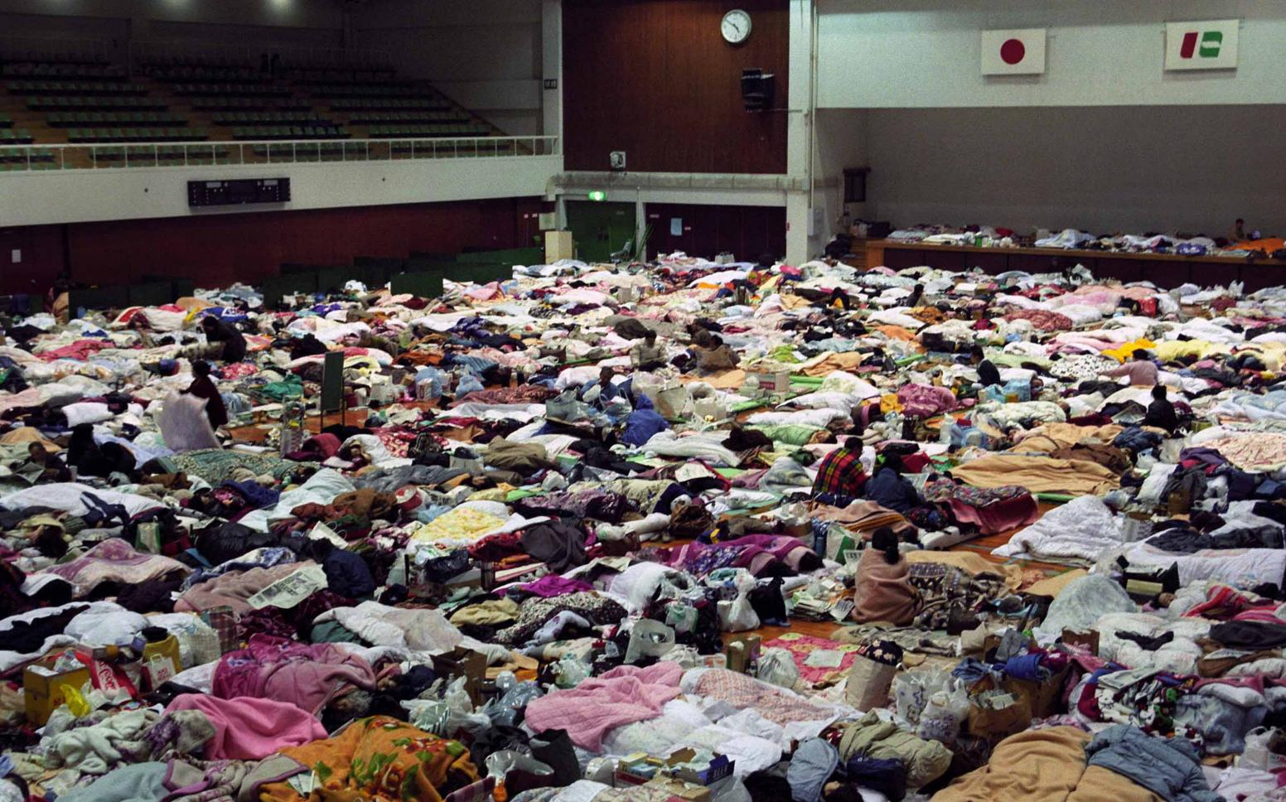
居室
ワーク時間５分
＜メモ＞

Slide 3
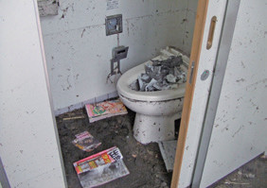
トイレ
ワーク時間５分

Slide 4
新型コロナウイルス感染症患者の発生対応
ワーク時間１５分
・４歳女児とその父母、祖父母の５人で避難している家族
・昨日から、６５歳の祖母に咳と３７度代の微熱が出現したため、新型コロナウイルス感染症を疑い抗原検査をおこなったところ、陽性と判明。
・２日前より、女児には咳と咽頭痛あるが、元気で避難所内を走り回る。
・他にも、数名に咳症状が認められる。
・避難所内は特に日中、高齢者が多く、石油ストーブを囲んで談笑し過ごす姿があちこちで見受けられる。
＜避難所での対応・保健指導内容＞
＜本部への報告内容＞

Slide 5
感染性胃腸炎疑い患者の発生対応
ワーク時間１５分
・避難所は、断水が続いている。
・６歳女児、２歳女児、その父母で避難。
６歳女児：居住スペースで嘔吐することもある。嘔吐のため、今朝から水分摂取できていない。
排泄自立しているが、母が付き添ってトイレに行く。
２歳女児：オムツ使用。下痢症状あるものの元気。
・同階の別部屋避難者１名に嘔吐、1名に下痢症状あり。・上記家族とトイレ共用。
＜避難所での対応・保健指導内容＞
＜本部への報告内容＞

Slide 6
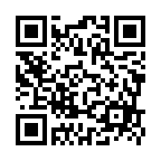
訓練のふりかえり
ワーク時間１０分
＜訓練の感想・意見、自組織での取組紹介など意見交換＞
アンケートにご協力ください

